Slide 1

Ingeniería de Software
Arquitectura del Sistema
Ingeniero Luiferney Ortiz Parra

Slide 2
Objetivo de la Clase
Al finalizar la sesión, el estudiante será capaz de:
Comprender qué es arquitectura de software.
Diferenciar claramente frontend y backend.
Diseñar una arquitectura básica de alto nivel.
Relacionar requisitos con decisiones arquitectónicas.

Slide 3

¿Qué es Arquitectura de Software?
La arquitectura define:
Componentes principales del sistema
Relaciones entre componentes
Responsabilidades
Decisiones estructurales críticas
La arquitectura responde:
¿Cómo está organizado el sistema internamente?

Slide 4

Arquitectura vs Código
Código:
Implementación detallada.
Arquitectura:
Estructura global.
Organización.
Decisiones que afectan todo el sistema.
Un sistema puede tener buen código y mala arquitectura.

Slide 5

Separación de Responsabilidades
Principio clave:
Cada parte del sistema debe tener una responsabilidad clara.
Si todo está mezclado:
Es difícil mantener.
Es difícil escalar.
Es difícil probar.

Slide 6

Frontend
Responsabilidades principales:
Interfaz gráfica.
Interacción con el usuario.
Validaciones básicas.
Consumo de servicios.
El frontend no debe:
Contener lógica de negocio crítica.
Acceder directamente a la base de datos.

Slide 7
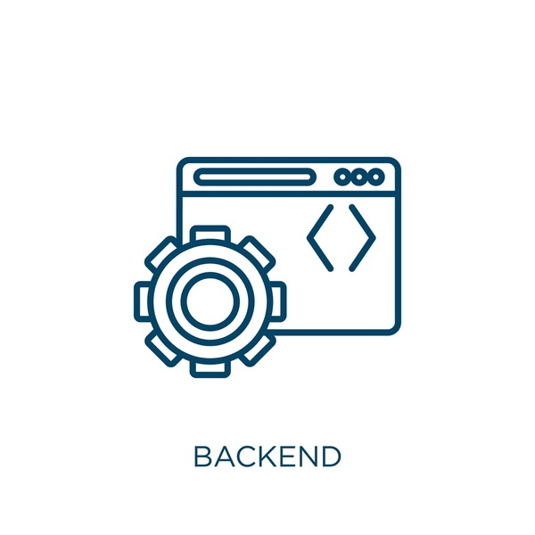
Backend
Responsabilidades principales:
Lógica de negocio.
Validaciones del servidor.
Gestión de datos.
Seguridad.
Exposición de API.
El backend es el “cerebro” del sistema.

Slide 8

Arquitectura en Capas (Backend)
Capa de presentación (API)
Capa de negocio
Capa de acceso a datos
Cada capa tiene una responsabilidad definida.
Beneficios:
Código más organizado.
Mayor mantenibilidad.
Mejor control de cambios.

Slide 9

Conexión con Requisitos
La arquitectura no nace al azar.
Ejemplo:
Requisito:
“El sistema debe soportar múltiples usuarios simultáneamente.”
Decisión arquitectónica:
Separar frontend y backend.
Considerar escalabilidad.
Controlar sesiones.
Los requisitos guían la arquitectura.

Slide 10
Introducción a los 12 Factores
En la industria moderna, las aplicaciones deben:
Ser configurables.
Ser escalables.
Ser desplegables fácilmente.
Separar entorno de desarrollo y producción.
Algunos principios relevantes:
Configuración externa.
Servicios desacoplados.
Logs como flujo de eventos.
Paridad entre entornos.
No es solo código.
Es diseño para operar.

Slide 11
Arquitectura y Calidad
La arquitectura influye directamente en:
Rendimiento
Mantenibilidad
Seguridad
Escalabilidad
Una mala arquitectura compromete la calidad.

Slide 12
Enfoque Arquitectura
“La arquitectura no se ve en la pantalla,
pero determina todo lo que el usuario experimenta.”

